Slide 1

Samfundsøkonomi
Lektion 4 – Finanspolitik

Slide 2

ROS FOR JERES INDSATS I GÅR

Slide 3

FEEDBACK PÅ HINANDENS TING
Notes:
OM AT LÆSE HINANDENS ARBEJDE OG GIVE FEEDBACK – NOGET VI SKAL ØVE OS I OG BLIVE BEDRE TIL. HANDLER OM EN KULTUR – HVORDAN KAN VI HJÆLPE HINANDEN TIL AT BLIVE DYGTIGERE?

Slide 4
Planen og læsefokus
Centrale begreber
Statens udgifter og indtægter
De økonomiske mål
Finanspolitik og konjunkturer
Finansminister for en dag

Slide 5
Centrale begreber
Centrale begreber om Finanspolitik
Statens indtægter og udgifter
Offentlig forbrug
Sociale indkomstoverførsler
Offentlige investeringer
Skatter og afgifter
Ekspansiv og kontraktiv finanspolitik
Centrale begreber fra forløbet
De økonomiske mål
BNP
Beskæftigelse
Inflation: Efterspørgsels- og omkostningsinflation
Høj- og lavkonjunktur
Opgangs og nedgangskonjunktur
Notes:
GENNEMGÅ KORT

Slide 6
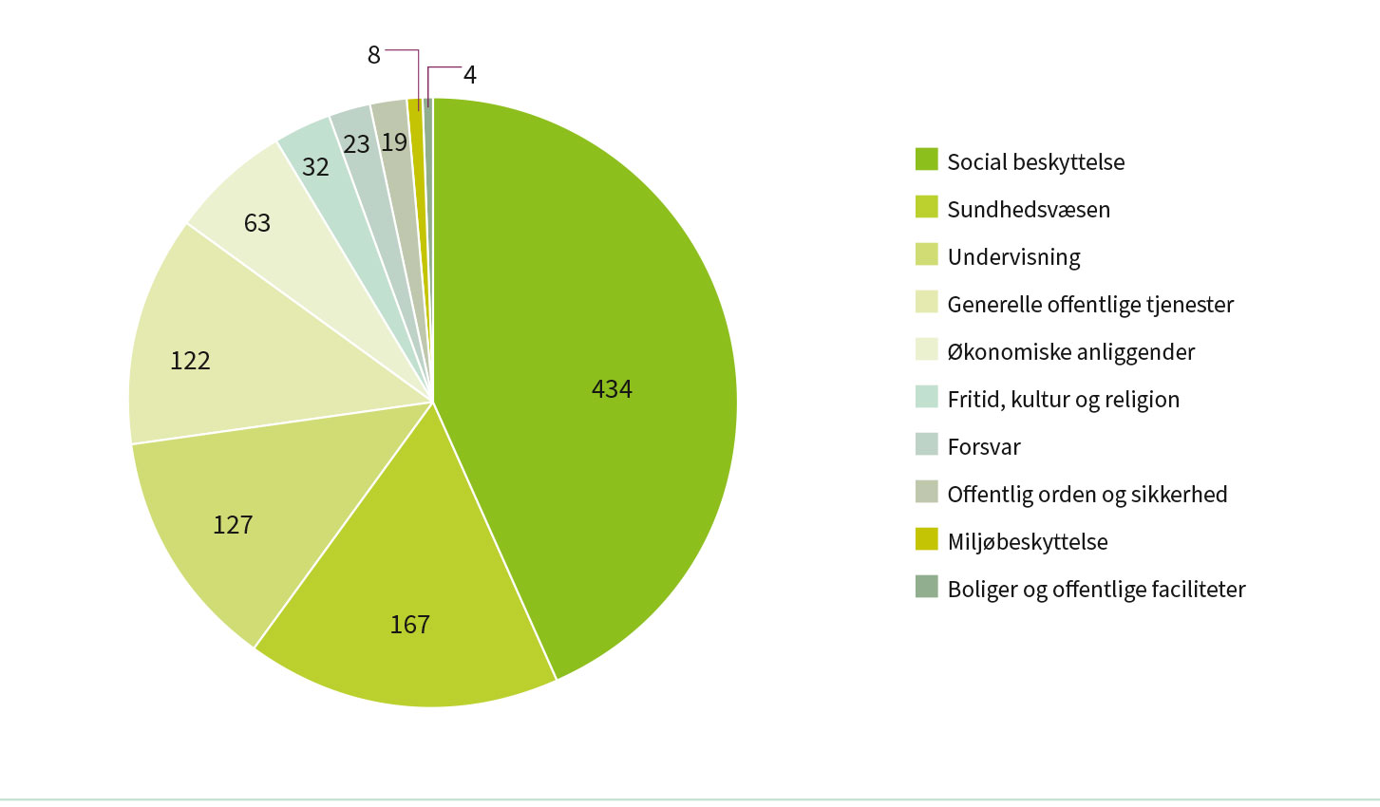
Offentlig saldo
Indtægterne udgøres af
skat fra personer og selskaber
arbejdsmarkedsbidrag
afgifter på forbrug (moms og punktafgifter som eksempelvis cigaretter og alkohol).
Notes:
Eleverne kaster bolden (eller tavletudsen) til hinanden. Det overordnede spørgsmål er, hvad dækker statens udgifter og indtægter over.

Slide 7
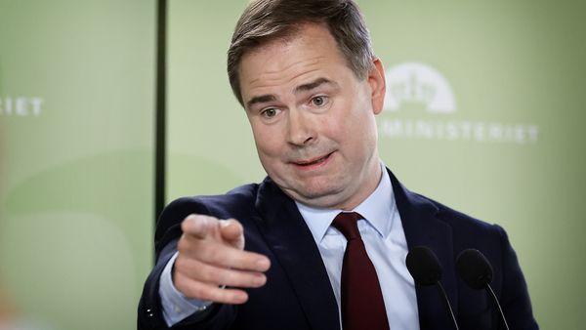
De økonomiske mål
Økonomiske mål
Lav arbejdsløshed / høj beskæftigelse
Lav inflation
Økonomisk vækst
Ligevægt på den offentlige saldo
Hvad tænker finansministeren på?
Nicolai Wammen (Socialdemokratiet)
Notes:
Præsentation af de økonomiske mål vi har arbejdet med i forløbet.

Slide 8
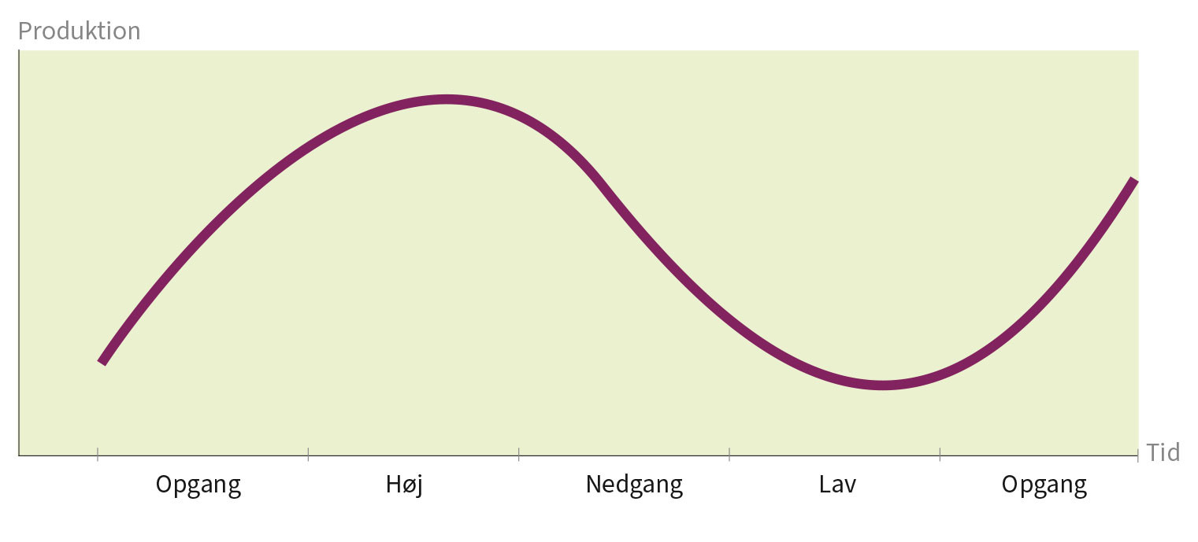
Centrale begreber om finanspolitik
Finanspolitik kan defineres som statens påvirkning af den samlede økonomiske aktivitet i samfundet. Finanspolitik kan være aktiv, dvs. at politikerne bevidst tilsigter at påvirke den økonomiske aktivitet.
Ekspansiv finanspolitik: Skattelettelser eller øgede offentlige udgifter.
Kontraktiv finanspolitik: skattestigninger og offentlige besparelser
?
Notes:
SUM OVER HVILKE TYPER AF FINANSPOLITIK DER ANVENDES I DE FORSKELLIGE SITUATIONER

Slide 9
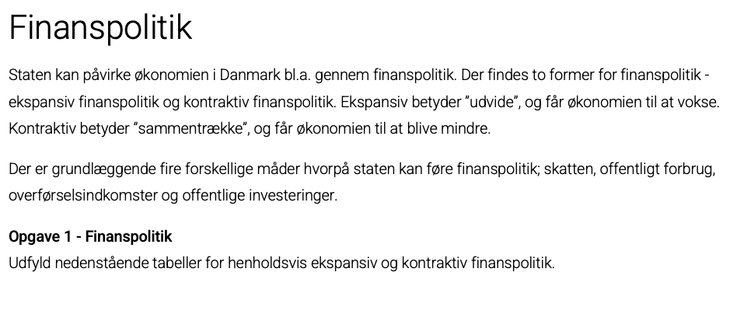
GRUPPEARBEJDE
Notes:
UDLEVER HANDOUT + TEKST OM FINANSPOLITIK
MERE FOKUS PÅ AT FORSTÅ END AT TAGE NOTER – DET SKAL VI NOK KOMME TIL!
IND I KLASSEN 9.10 SENEST!

Slide 10

GRUPPER
GRUPPE 1 | GRUPPE 2 | GRUPPE 3 | GRUPPE 4 | GRUPPE 5 | GRUPPE 6 | GRUPPE 7
Annesofie | Clara | Magnus | Matilde | Noah | Karla E | Freja
Nanna | Olivia | Karla R | Jonas | Emilie | Nikolaj | Sophia
Klara M | Gustav | Liva | Nina | Amelie | Klara G | Sofie C
Sif | Sarah | Johanna | Sofie H | HC | Sille | Frederik

Slide 11
Grundlæggende finanspolitik
Forbrug
Produktion
Beskæftigelse
Statens muligheder for at påvirke økonomien (på kort sigt)
Offentligt forbrug, eksempelvis hospitalsoperationer, daginstitutionspladser, uddannelse, forsvar eller politi
Sociale indkomstoverførsler som pensioner, børnepenge, dagpenge eller kontanthjælp
Offentlige investeringer, eksempelvis vejanlæg, broer, bygning af skoler, hospitaler eller idrætshaller
Skatter og afgifter, eksempelvis personskat, selskabsskat, moms eller vægtafgift
Notes:
Pararbejde: Ark i teams.

Slide 12
Finansminister for en dag
[Jeres forslag kort]
MEN, hvad så med mine penge… øhh jeg mener den offentlige saldo?
Hvorfor det? Jeg orker ikke tage ned i Folketinget og få lavet det hele om…
[Jeres svar]
Hvad med BNP? I ved hvor meget jeg elsker produktionen
[Jeres begrundelse(inddrag den nuværende økonomiske situation, og enten omkostnings- eller efterspørgselsinflation)]
[Jeres svar]
Men, hvad med beskæftigelsen???
Jer
[Jeres svar]
Nicolai
Gruppearbejde
Læs artiklen: »Man kan ikke længere med saglighed argumentere for rimeligheden i, at priserne ikke falder«
Ud fra artiklen skal I opstille et forslag til en hensigtsmæssig finanspolitik.
Jeres forslag til skrives som en Messenger-tråd, hvor I svarer på en helt blank finansminister, der stiller opklarende spørgsmål.

Slide 13
Den centrale økonomiske sammenhæng
Kontraktiv/ ekspansiv finanspolitik
Forbrug
Produktion
Beskæftigelse
Offentlig saldo
Åbn jeres noter.
Kopier figuren ovenfor ind jeres noter.
Beskriv, hvordan kontraktiv og ekspansiv finanspolitik påvirker de forskellige økonomiske mål.
Tilføj til jeres noter, hvordan kontraktiv og ekspansiv finanspolitik påvirker inflationen.

